Slide 1
Курсовая работа по курсу «Технологии программирования» «Разработка веб-приложения интернет-магазина IJackets»
Выполнили: Дудкин Н.А.
Скляров А.В. Руководители: Зенин К.В Тарасов В.С.

Slide 2
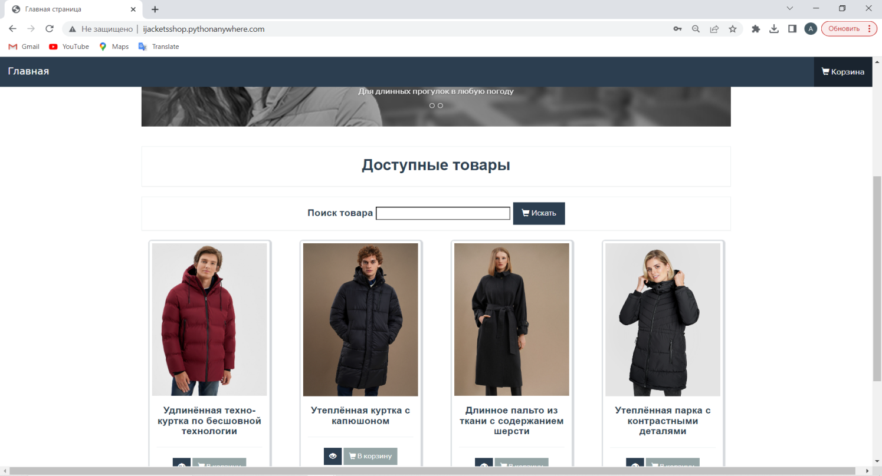
Введение
Интернет-магазин — это мобильное приложение или сайт для продажи товаров, позволяющий покупателям изучить действующий ассортимент торговой организации, оформить заказ, а также выбрать способ оплаты и доставки товара.

Slide 3
Постановка задачи
Цель курсовой работы: реализовать веб-приложение – интернет-магазин «IJackets», которое:
поддерживает авторизацию и регистрацию пользователей на сайте интернет-магазина;
предоставляет авторизованным пользователям веб-приложения площадку для покупки товаров
позволяет пользователям просматривать ассортимент товаров, имеющихся в наличии;
позволяет пользователям отложить товар в корзину покупок, а также просмотреть ее содержимое;
позволяет пользователям оформить заказ и выбрать способ доставки;
позволяет администратору просматривать, добавлять, удалять и редактировать товары.

Slide 4
Средства реализации
1. язык программирования: Python;
2. используемые технологии: веб-фреймворк Flask;
3. cреда разработки: PyCharm;
4. система контроля версий: Git;
5. библиотека для работы с СУБД: SQLAlchemy;
6. СУБД: SQLite.

Slide 5
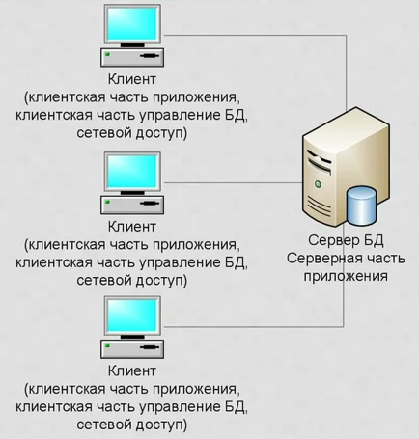
Архитектура программного продукта

Slide 6
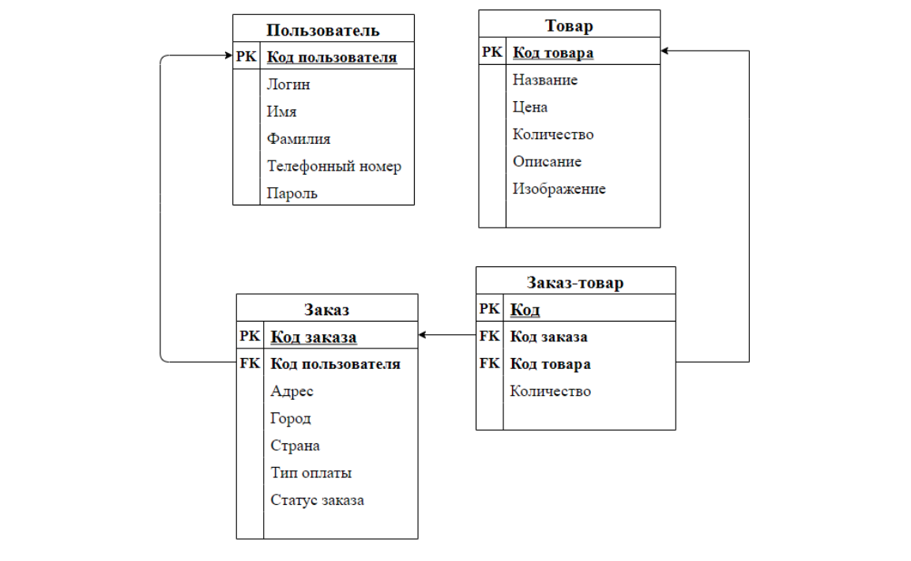
Логическая схема базы данных

Slide 7
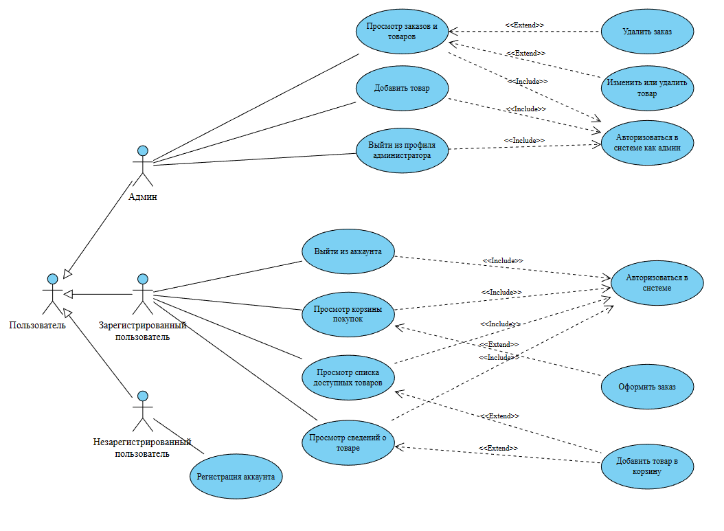
Диаграмма прецедентов

Slide 8
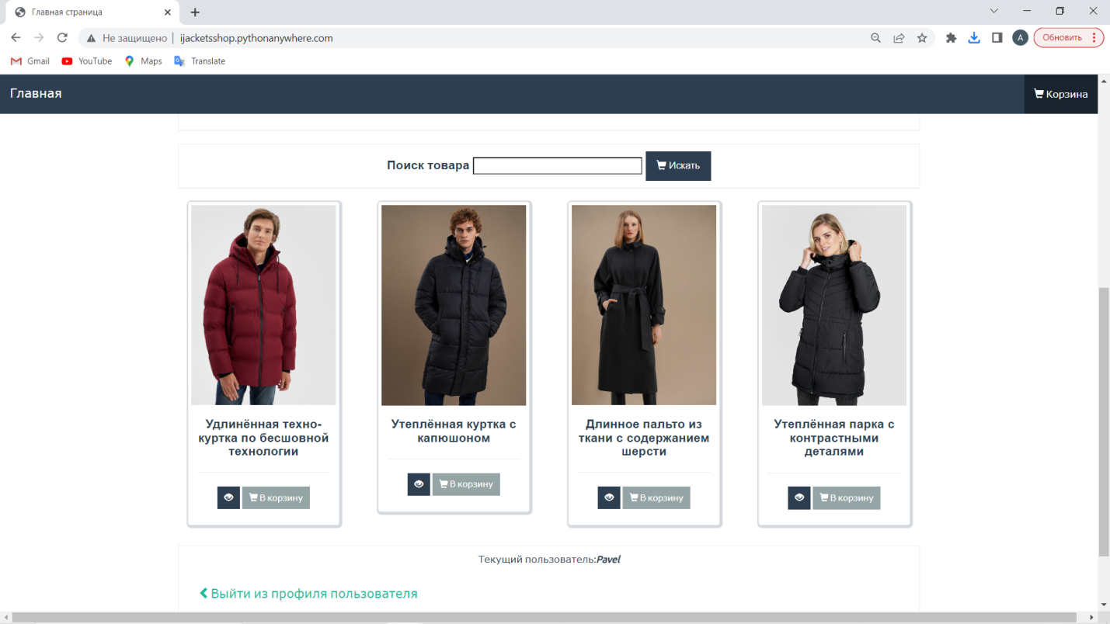
Проект интерфейсной части программного средства
Страница просмотра товаров авторизированными клиентами

Slide 9
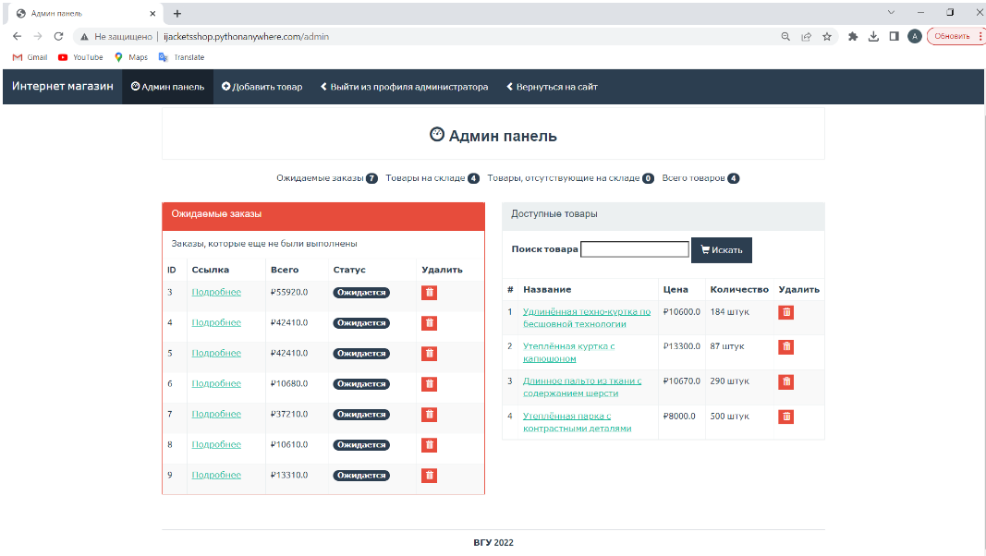
Страница панели администратора
При авторизации в панели администратора отображается список ожидаемых заказов, а также список доступных в наличии товаров со строкой поиска.

Slide 10
Заключение
Целью работы было создание веб-приложения интернет-магазина, предоставляющего пользователям возможность простой и удобной покупки товаров.
В ходе реализации задачи были проанализированы существующие решения в данной области, был проведен анализ предметной области и были выбраны средства реализации.
В результате работы над проектом была создано веб-приложение, решающее следующие задачи:
− регистрация и авторизация пользователей и администраторов;
− просмотр товаров и помещение их в корзину;
− добавление и изменение товаров;
− оформление заказов;
– просмотр заказов и редактирование товаров администратором.

